Slide 1
Webpack 2

Slide 2
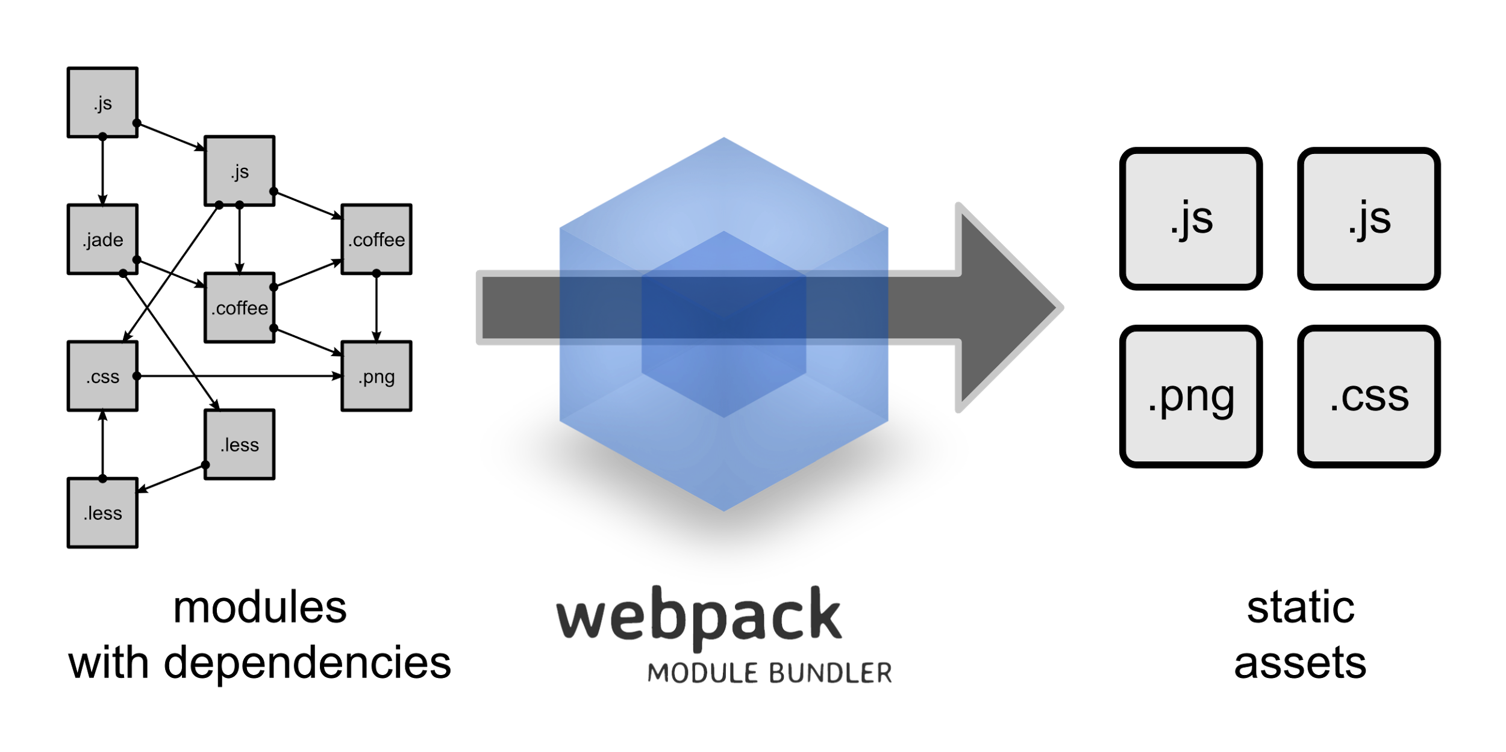

Slide 3
Что предоставляет Webpack
Поддержка модулей
AMD
Common.js
Пакетные менеджеры
NPM
Bower
Live Reload
Hot Module Replacement

Slide 4
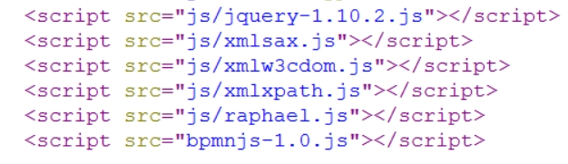
Какие проблемы решает Webpack
Правильный порядок скриптов
Правильные зависимости подключены
(на каждой странице)
Лимит подключения скриптов
Без использования пакетных менеджеров приходилось копировать исходный код библиотек

Slide 5
Что такое Webpack
Webpack инструмент для совмещения модулей, а не таск раннер (как gulp или grunt)
Анализирует дерево зависимостей (не только JavaScript, но и CSS, картинки, HTML и тд)
Понимает разные стандарты модулей (Common.js, AMD … )
Webpack2 понимает ES6 импорты и экспорты

Slide 6
Зачем он был разработан
Разделение кода (декомпозиция) и загрузка модулей по требованию
Уменьшение скорости загрузки страниц (объединение модулей, минификация)
Статические сущности (шрифты, картинки) - тоже модули которые можно обрабатывать
Понимание NodeJS модулей (для работы со сторонними библиотеками)
Подходит для больших проектов

Slide 7
Различия
Может использовать NPM
У каждого модуля есть свои зависимости, которые Webpack Отлично понимает
Нет глобальных переменных (если мы сами их не создадим)
Все загружается в нужном порядке (если нет рекурсии)
Возможность тестирования каждого модуля отдельно

Slide 8
